Slide 1
AI-Based People Analytics
Project #6
AI 기반 교육, 역량 개발 People Analytics 프로젝트
실무 질문: 우리 회사의 교육 효과를 분석하고, 직원 별 맞춤 교육을 추천하고 싶습니다.
리더십 교육의 효과 확인 – 우리 회사에서 실시한 리더십 교육의 효과가 있었을까요?
–> t-Test/ANOVA/ANCOVA 연계
2. AI 교육의 효과 확인
3. 직원 별 맞춤 HRD 추천 - 머신러닝

Slide 2
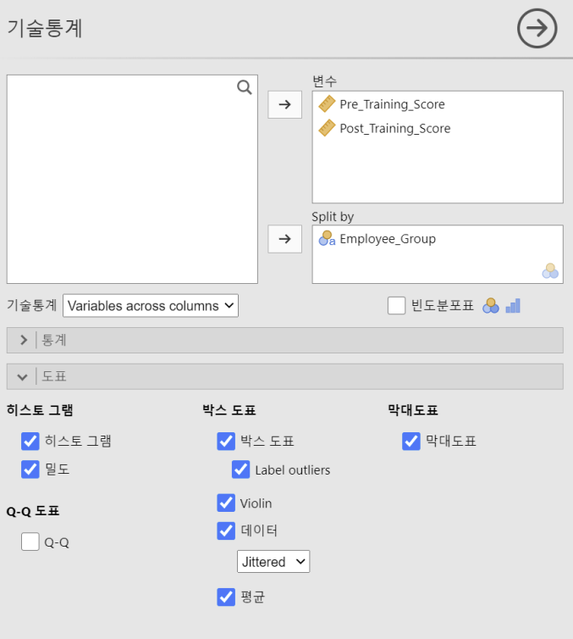
1. 리더십 교육의 효과 확인 – 기술 통계
6_Paproject_6_2_Leadership.csv 데이터 파일을 이용해서 집단 별로 전년/올해 리더십을 확인한다.
JAMOVI - 기술 통계 수행

Slide 3
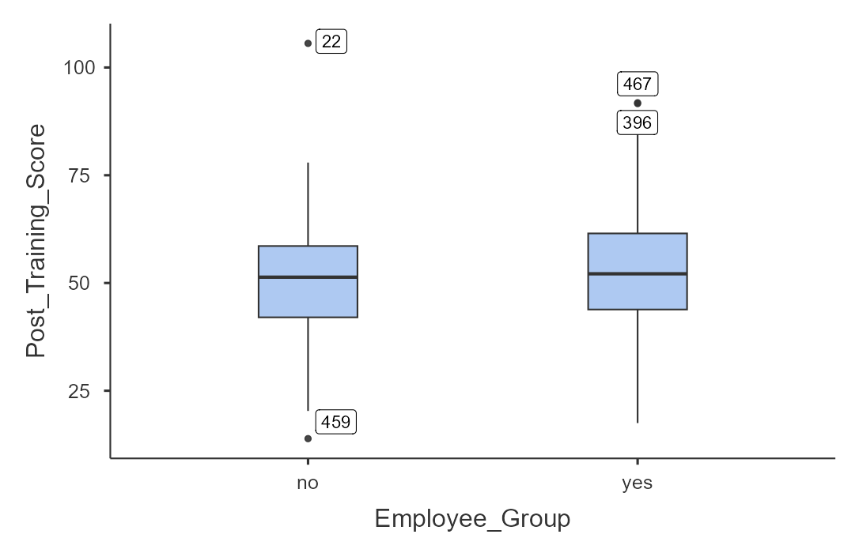
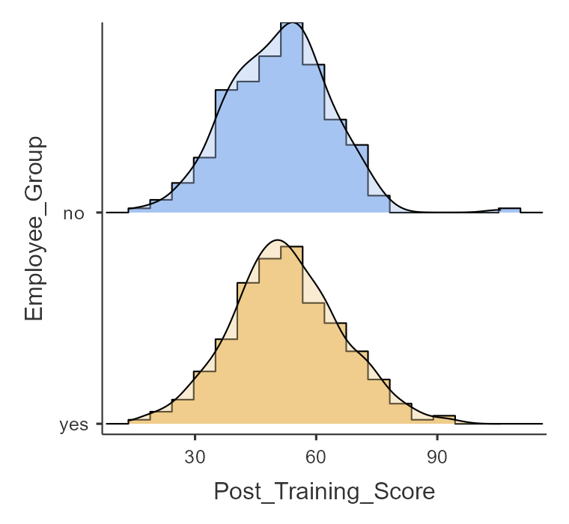
1. 리더십 교육의 효과 확인 – 기술 통계
JAMOVI 기술 통계 결과
Descriptives
 | Employee_Group | Post_Training_Score | Pre_Training_Score
N | no | 244 | 244
 | yes | 256 | 256
Missing | no | 0 | 0
 | yes | 0 | 0
Mean | no | 50.7 | 50.0
 | yes | 52.6 | 49.9
Median | no | 51.3 | 49.8
 | yes | 52.1 | 50.2
Standard deviation | no | 12.4 | 10.2
 | yes | 13.5 | 10.0
Minimum | no | 13.9 | 17.6
 | yes | 17.5 | 23.5
Maximum | no | 106 | 88.5
 | yes | 91.8 | 75.7

Slide 4
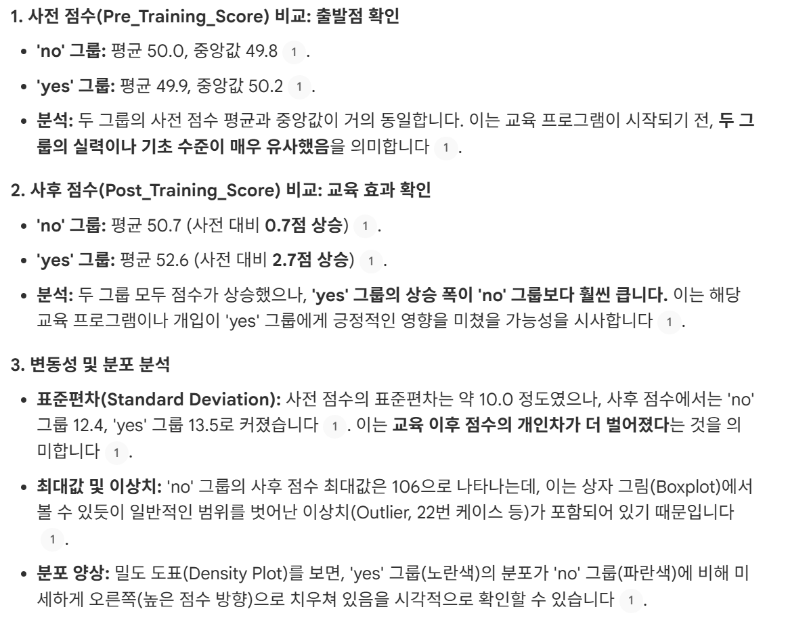
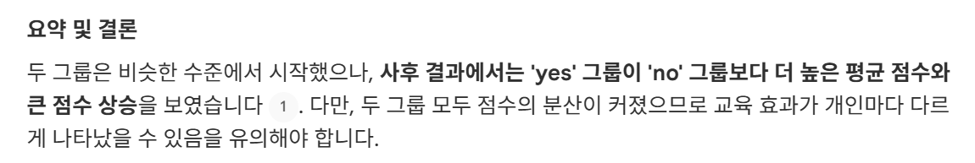
1. 리더십 교육의 효과 확인 – 기술 통계 결과 분석

Slide 5
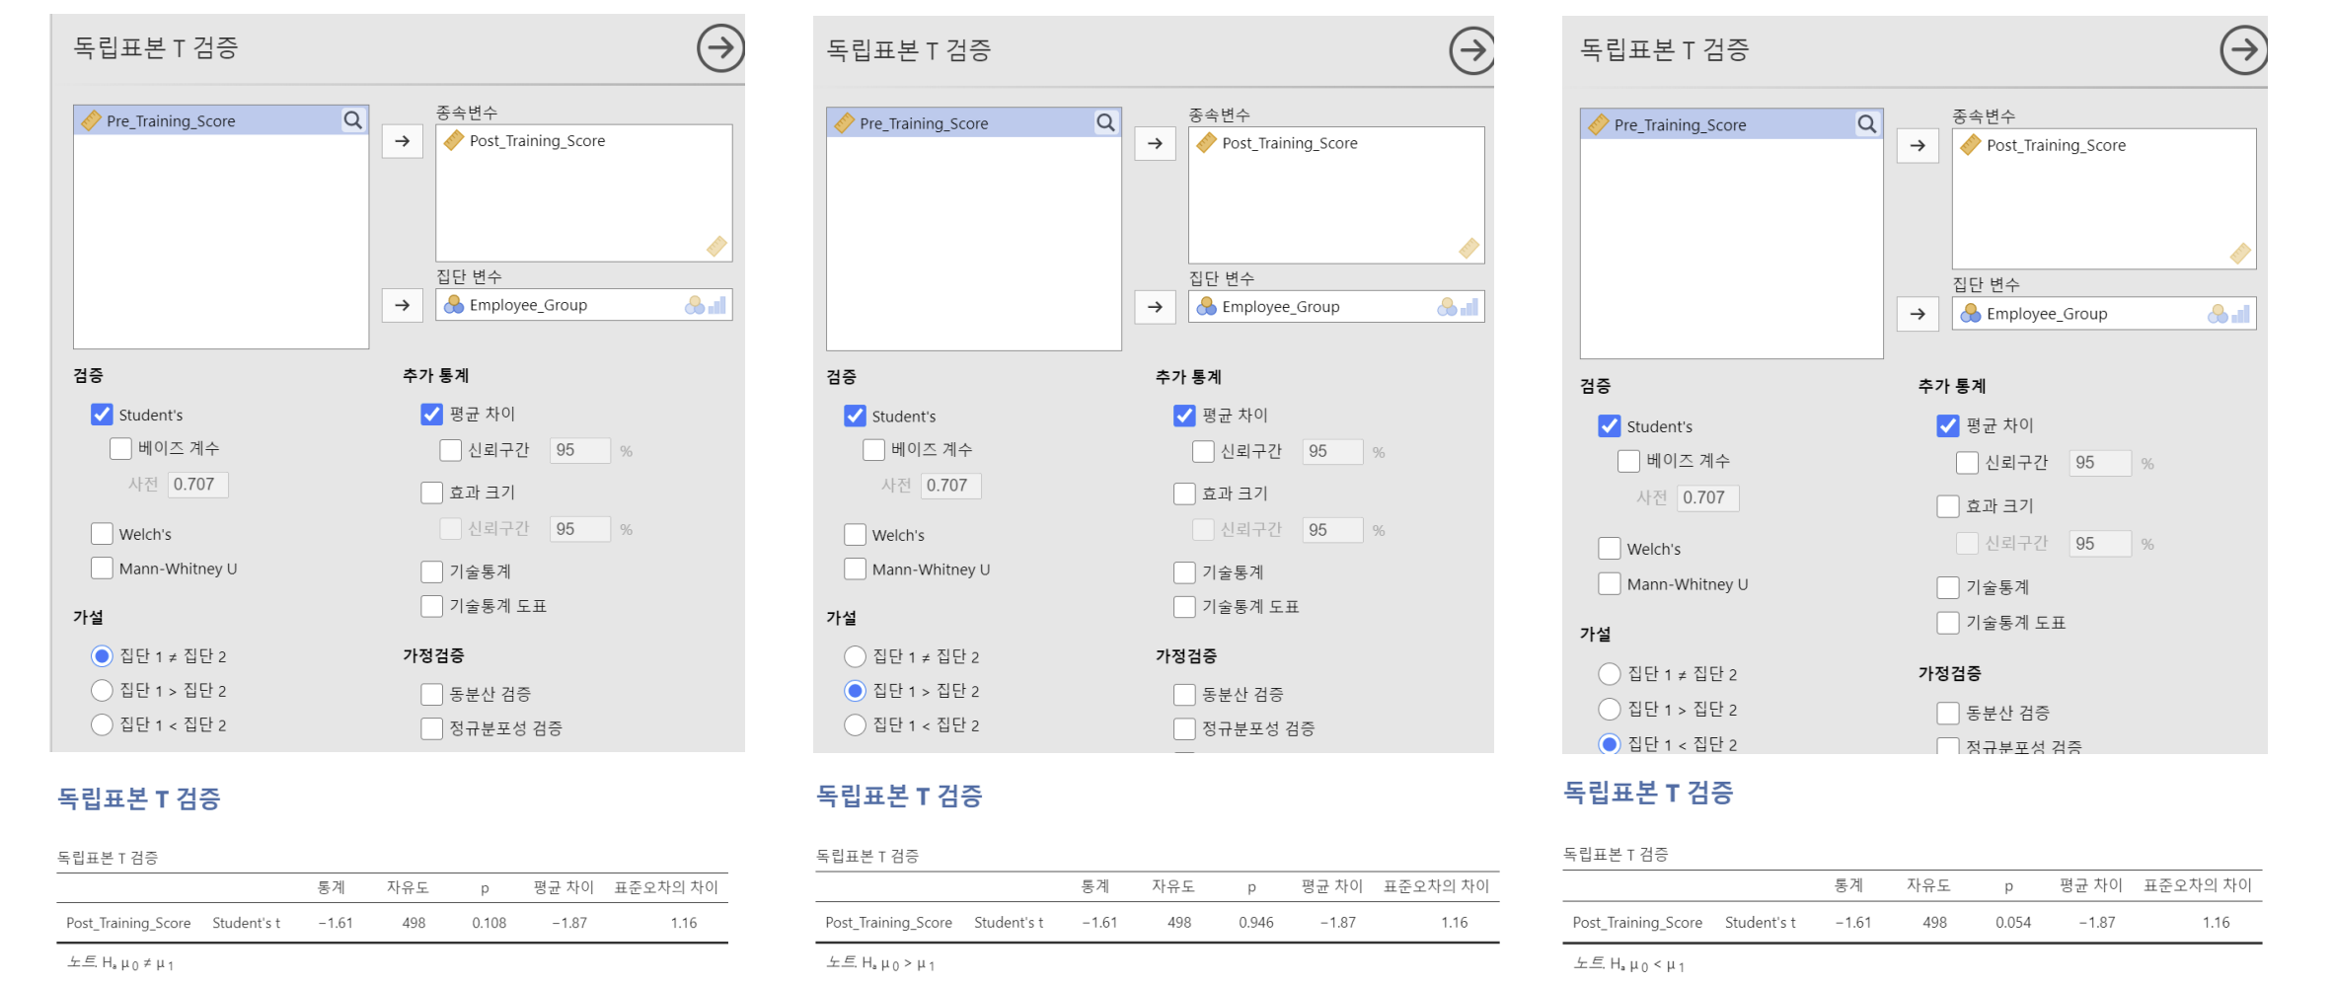
1. 리더십 교육의 효과 확인 – t-Test
3. JAMOVI - t-Test 수행

Slide 6
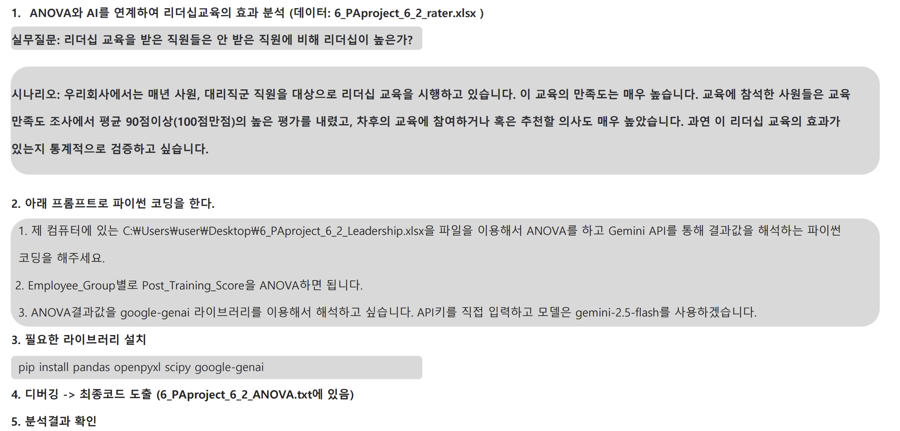
1. 리더십 교육의 효과 확인 – ANOVA와 AI 연계

Slide 7
1. 리더십 교육의 효과 확인 – ANOVA와 AI 연계
계산된 ANOVA 수치를 바탕으로 한 Gemini의 해석:
## ANOVA 분석 결과 보고: Employee_Group별 교육 사후 점수 차이 분석
**수신:** 인사팀 관리자
**발신:** People Analytics 분석가
**날짜:** 2023년 10월 27일
**제목:** Employee_Group(교육 참여 여부 등)에 따른 Post_Training_Score 차이 분석 결과 및 실무적 제언
---
안녕하십니까,
제공해주신 데이터를 기반으로 Employee_Group(예: 교육 참여 그룹, 미참여 그룹 또는 특정 교육 프로그램 참여 그룹 등)에 따른 Post_Training_Score(교육 사후 점수)의 통계적 차이를 분석한 결과를 보고 드립니다.
### 1. 분석 개요 및 목적
본 분석은 ANOVA(분산 분석)를 활용하여 다양한 Employee_Group 간에 교육 사후 점수에 통계적으로 유의미한 차이가 존재하는지 확인하는 것을 목적으로 합니다. 이를 통해 교육 프로그램의 효과가 특정 그룹에 따라 다르게 나타나는지 이해하고, 향후 교육 전략 수립에 필요한 기초 자료를 제공하고자 합니다.
### 2. 분석 결과 요약
* **분석 대상:** Employee_Group에 따른 Post_Training_Score 차이
* **F-statistic:** 2.5991
* **p-value:** 0.1076
* **유의수준 (α):** 0.05
### 3. 통계적 유의성 판단 및 해석
1. **p-value를 기준으로 한 통계적 유의성 여부:**
분석 결과, p-value는 **0.1076**으로 나타났습니다. 이는 일반적으로 설정하는 유의수준 **0.05**보다 높습니다 (0.1076 > 0.05).
따라서 통계학적으로 유의수준 0.05 하에서는 **통계적 유의성을 발견하기 어렵다고 판단됩니다.**
2. **Employee_Group에 따른 사후 점수 차이:**
위 통계적 유의성 판단에 따라, 현재 분석 결과만으로는 **Employee_Group(예: 교육 참여 여부, 그룹 유형 등)에 따른 Post_Training_Training_Score에 통계적으로 유의미한 차이가 있다고 결론 내리기 어렵습니다.**
즉, 관찰된 그룹 간의 점수 차이는 우연에 의해 발생했을 가능성이 높으며, 특정 Employee_Group이 다른 그룹에 비해 교육 사후 점수가 유의미하게 높거나 낮다고 단정하기는 어렵습니다.
### 4. 실무적 제언
비록 통계적 유의성은 확인되지 않았지만, 이는 인사팀에서 다음과 같은 관점으로 추가적인 분석과 실무적 의사결정을 내리는 데 활용될 수 있습니다.
1. **데이터 추가 확보 및 심층 분석 고려:**
* **샘플 크기 확대:** 현재 데이터셋의 샘플 크기가 제한적일 경우, 실제로는 미미한 차이가 존재하더라도 통계적으로 유의미하게 나타나지 않을 수 있습니다. 향후 더 많은 데이터를 확보하여 분석을 재수행하는 것을 고려해볼 수 있습니다.
* **교육 전 점수(Pre-Training Score) 활용:** 만약 교육 전 점수 데이터가 있다면, 이를 통제 변수로 활용하는 ANCOVA(공분산 분석)를 통해 교육 전 능력의 영향을 제거하고 순수하게 그룹별 교육 효과를 더 정밀하게 분석할 수 있습니다.
* **다른 변수 탐색:** 교육 만족도, 직무 연관성, 교육 유형(온라인/오프라인), 교육 시간 등 다른 요인들이 교육 사후 점수에 미치는 영향을 함께 분석하여 더 풍부한 인사이트를 얻을 수 있습니다.
2. **교육 프로그램의 전반적인 효과 점검:**
* 그룹 간 유의미한 차이가 없다는 것은 역설적으로 **모든 Employee_Group에 걸쳐 교육 프로그램의 효과가 유사하거나, 혹은 전반적으로 개선이 필요할 수 있다는 의미**로 해석될 수도 있습니다.
* 따라서 특정 그룹의 성과 차이 분석보다는, 교육 프로그램 자체의 전반적인 효과성(예: 교육 전/후 점수 향상 폭, 업무 성과 기여도 등)에 대한 평가를 강화하고, 필요한 경우 교육 내용이나 전달 방식을 개선하는 방향을 고려해볼 필요가 있습니다.
3. **질적 데이터와의 연계 분석:**
* 교육 참여자들의 설문조사, 인터뷰 등을 통해 얻은 질적 데이터를 함께 분석하여, 왜 그룹 간에 점수 차이가 유의미하지 않았는지에 대한 배경이나 추가적인 맥락을 파악할 수 있습니다. 예를 들어, 특정 그룹의 만족도가 낮아 점수가 낮게 나왔는지, 혹은 모든 그룹이 특정 부분에서 어려움을 겪었는지 등을 확인할 수 있습니다.
**결론적으로, 현재 ANOVA 분석 결과만으로는 Employee_Group 간 교육 사후 점수의 유의미한 차이를 발견하기 어렵습니다. 하지만 이는 추가적인 탐색과 다각적인 분석의 필요성을 제기하며, 교육 프로그램의 전반적인 효과성을 점검하고 향후 개선 방향을 모색하는 데 중요한 단서가 될 수 있습니다.**
궁금하신 점이 있으시면 언제든지 문의해 주십시오. 감사합니다.

Slide 8
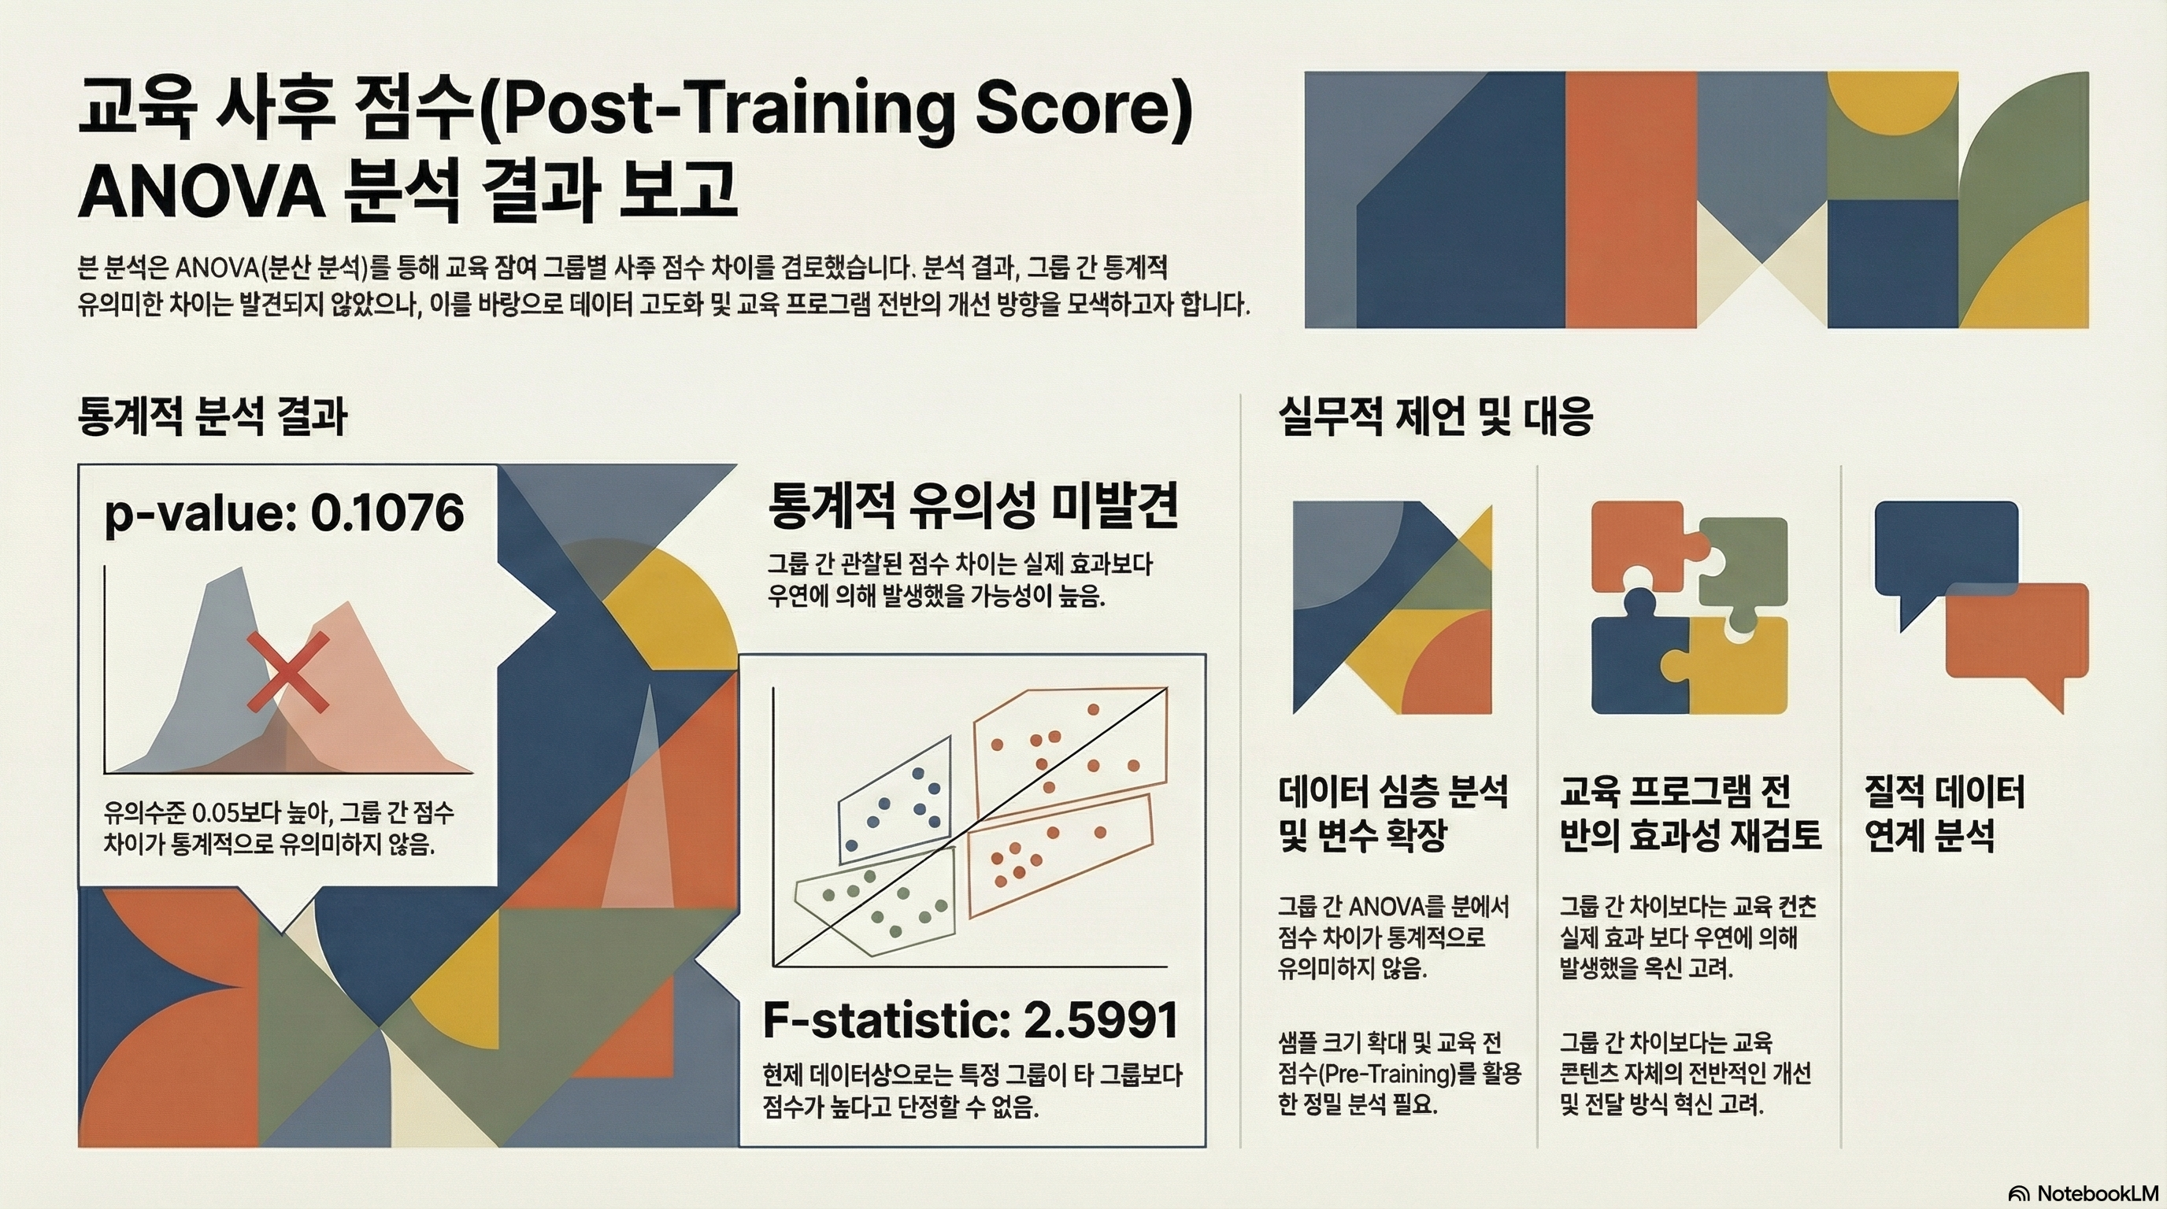
1. 리더십 교육의 효과 확인 – ANOVA와 AI 연계

Slide 9
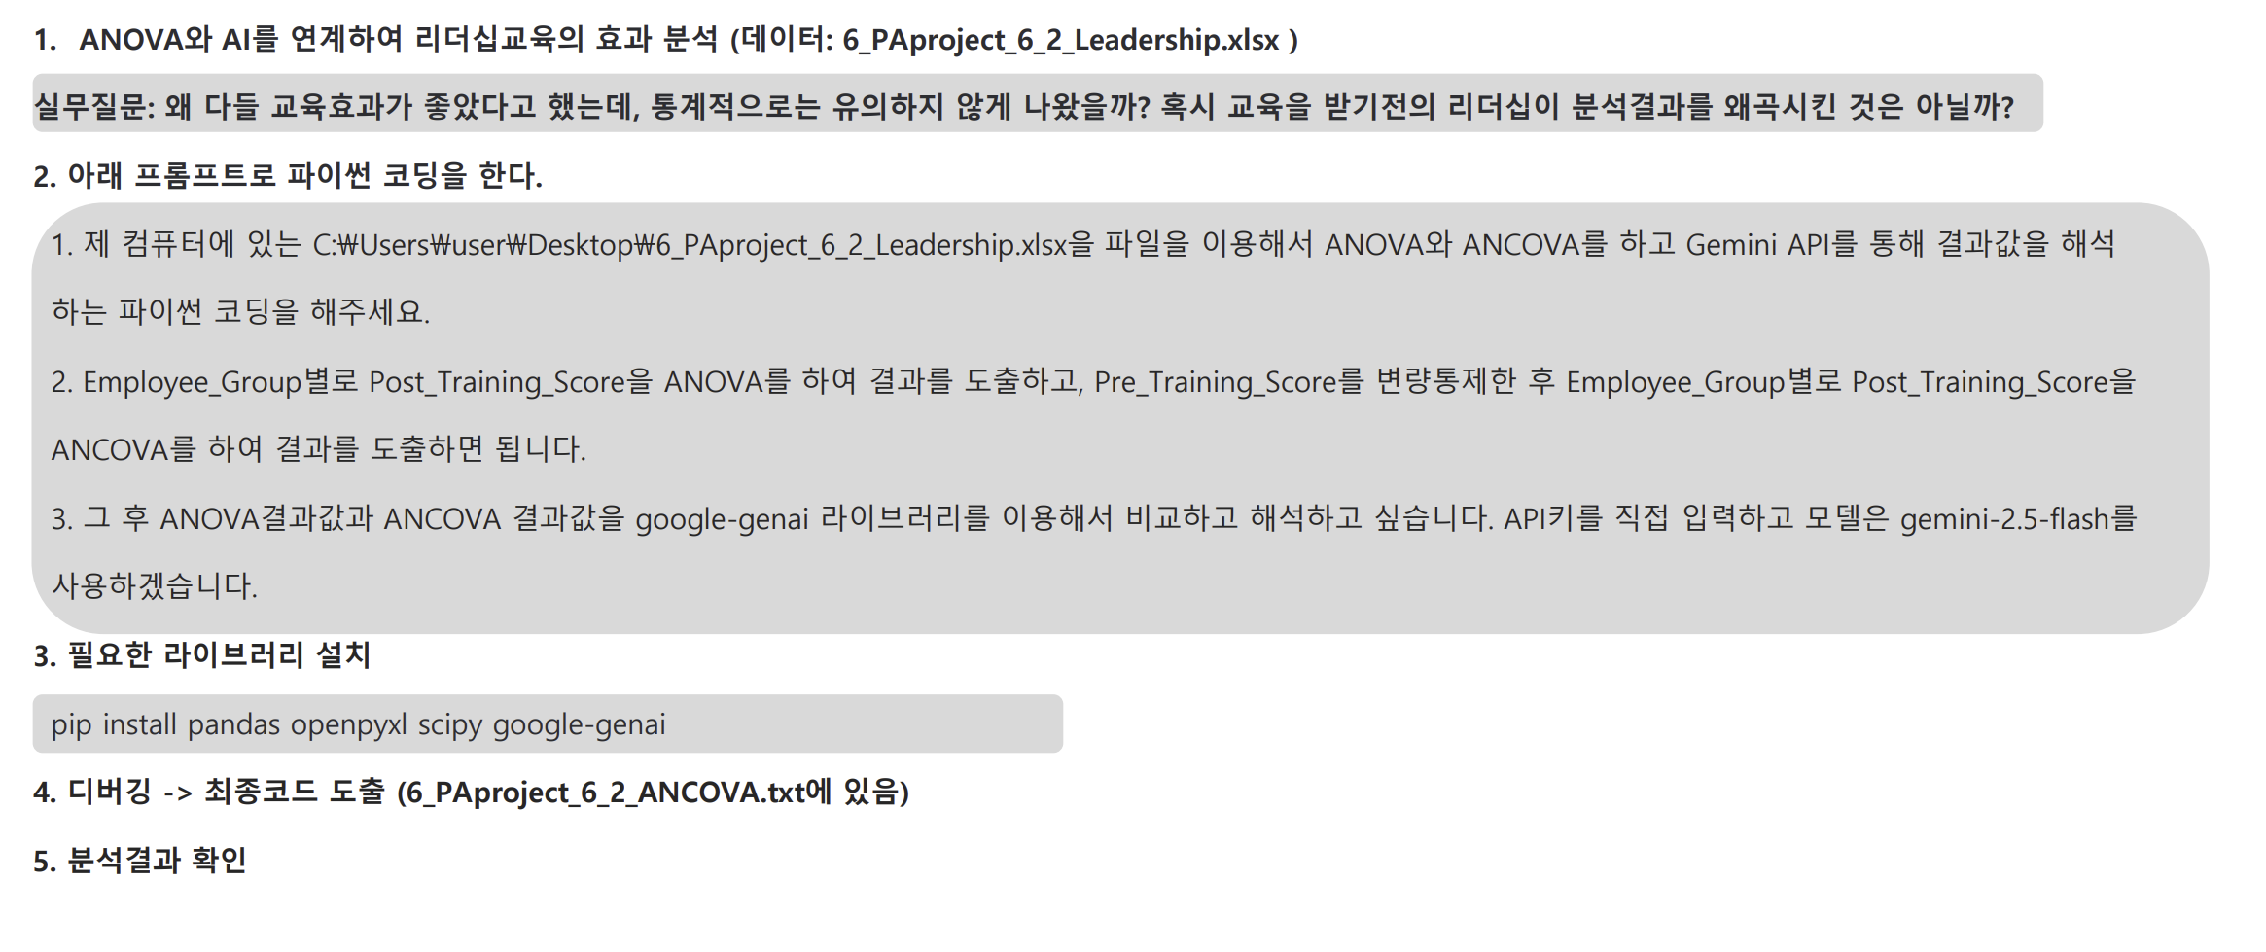
1. 리더십 교육의 효과 확인 - ANCOVA와 AI 연계

Slide 10
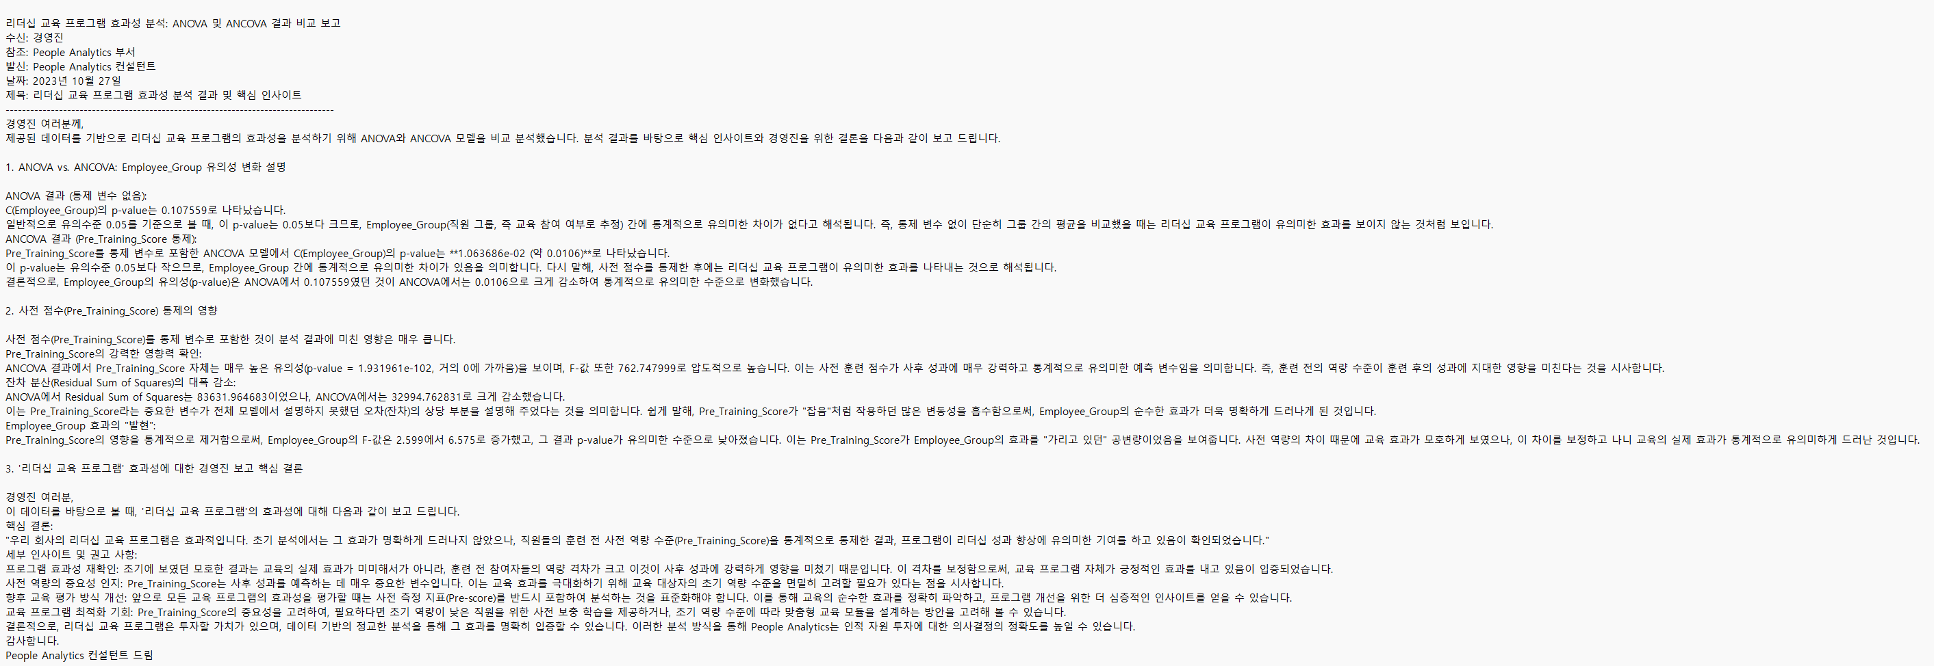
1. 리더십 교육의 효과 확인 - ANCOVA와 AI 연계

Slide 11
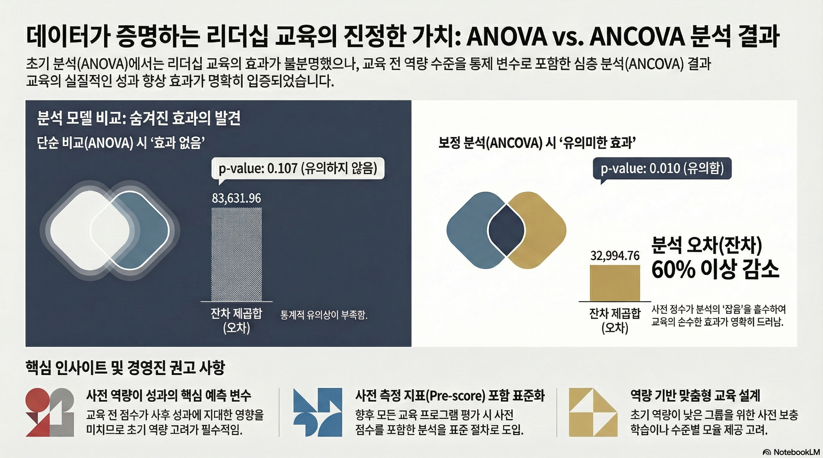
1. 리더십 교육의 효과 확인 - ANCOVA와 AI 연계

Slide 12
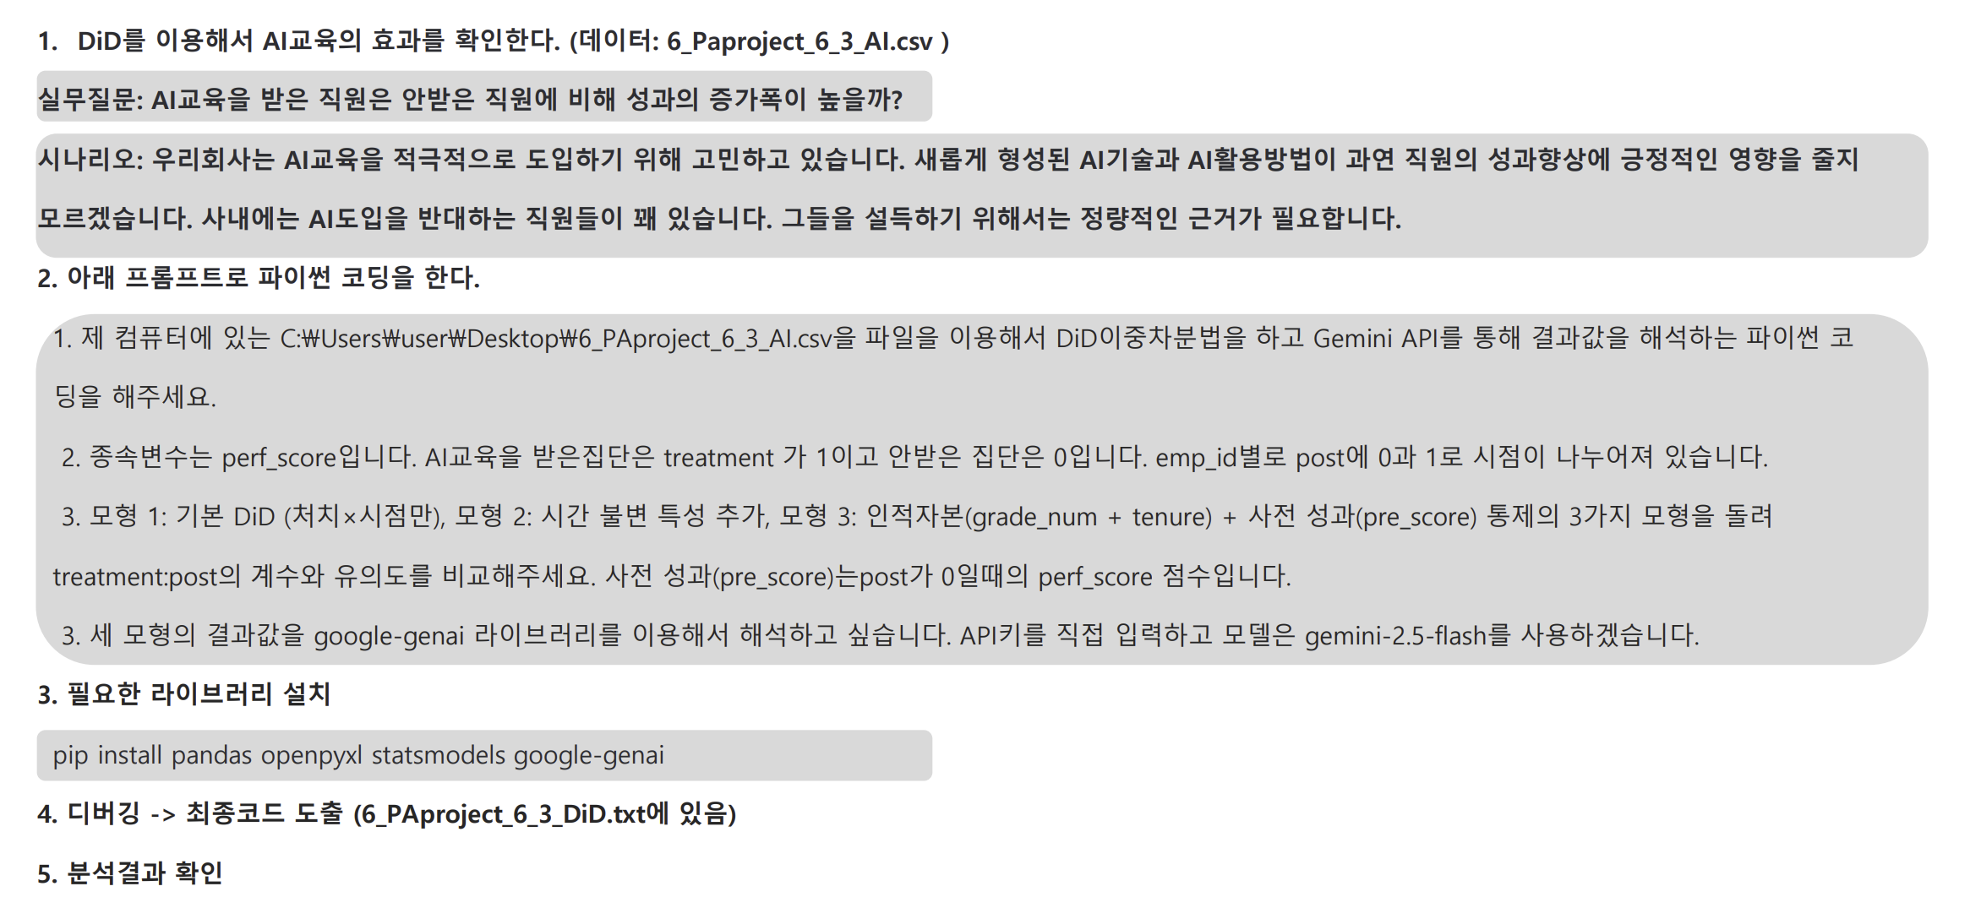
2. AI 교육의 효과 확인 – DiD 이중차분법

Slide 13
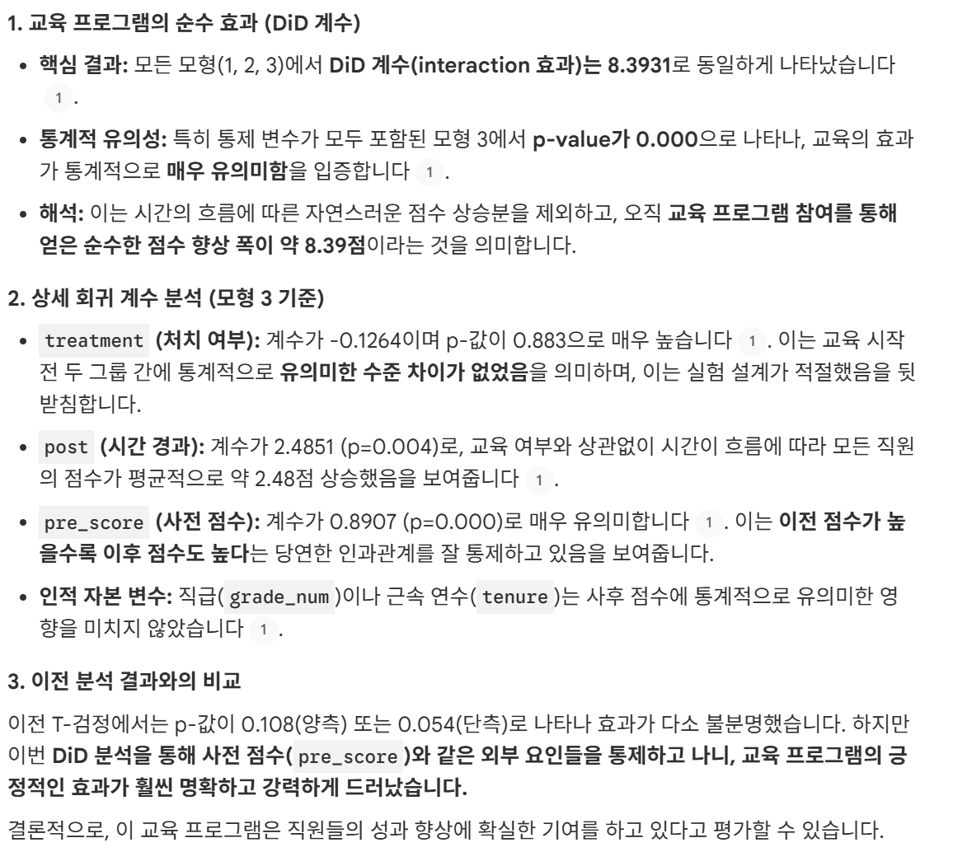
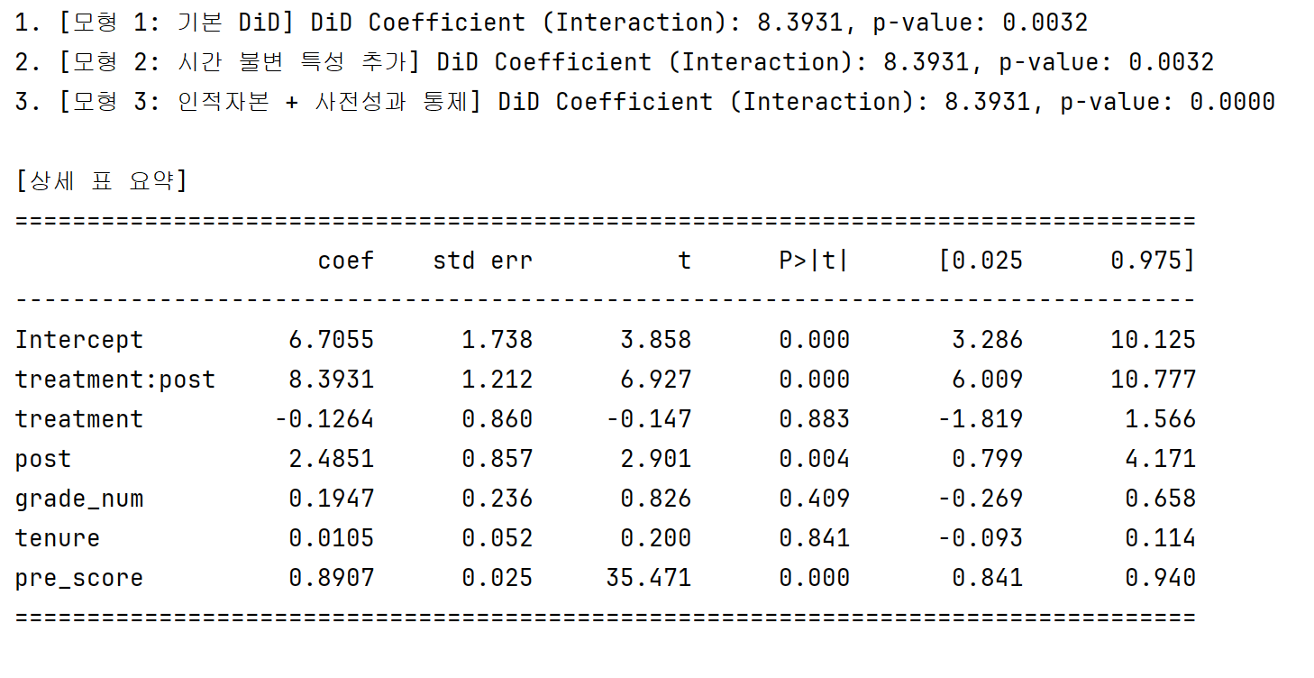
2. AI 교육의 효과 확인 – DiD 이중차분법

Slide 14
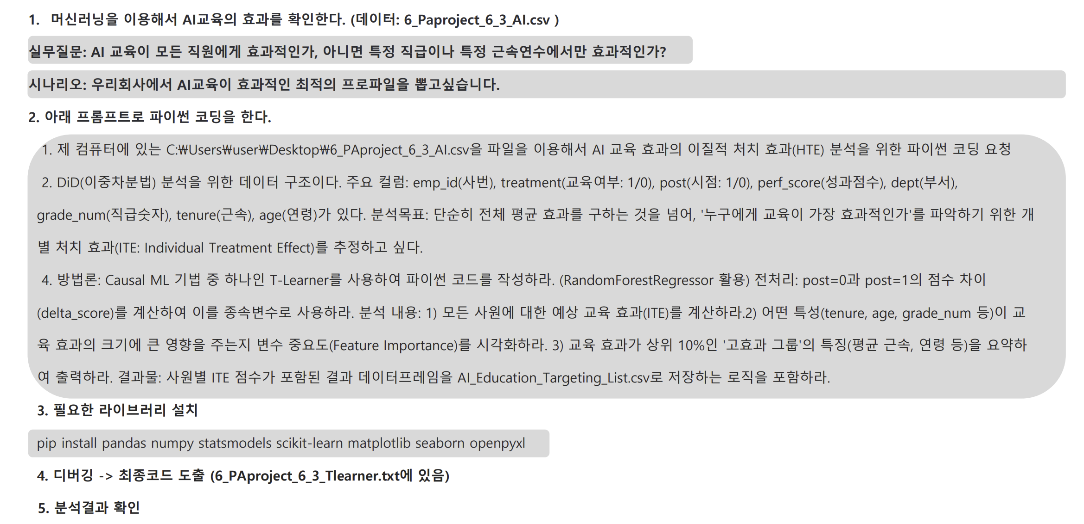
2. AI 교육의 효과 확인 – 머신러닝 – Causal ML – T-Learner

Slide 15
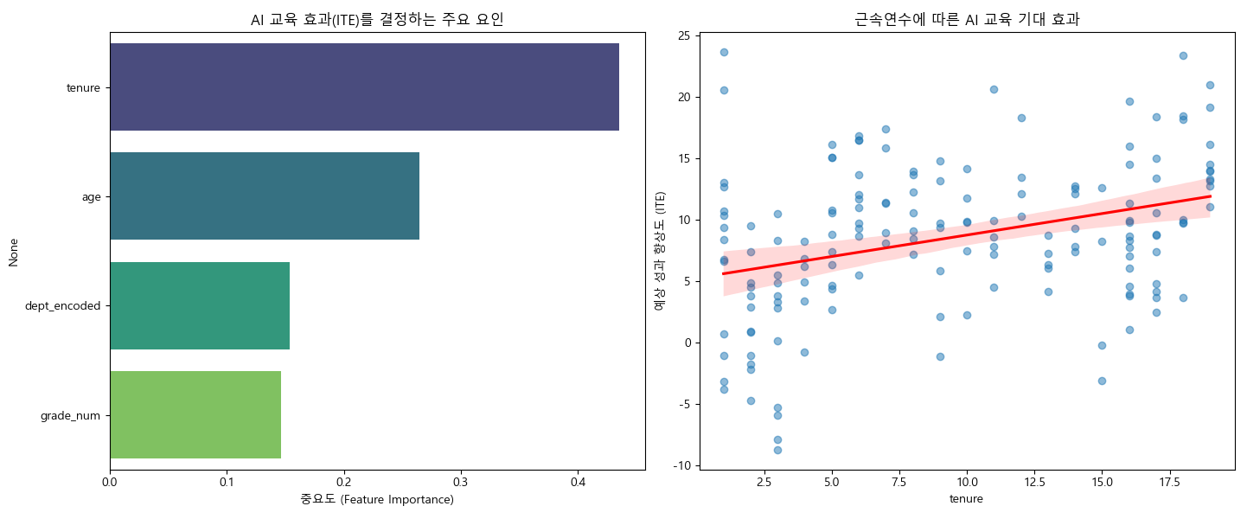
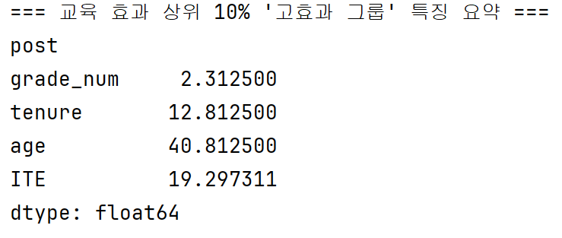
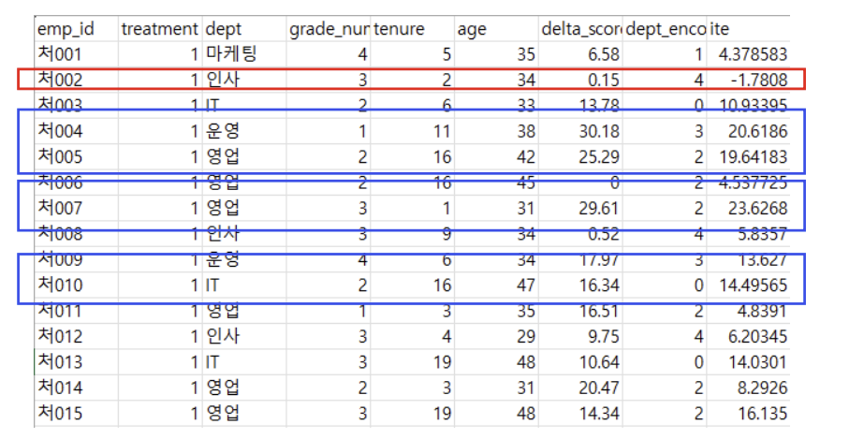
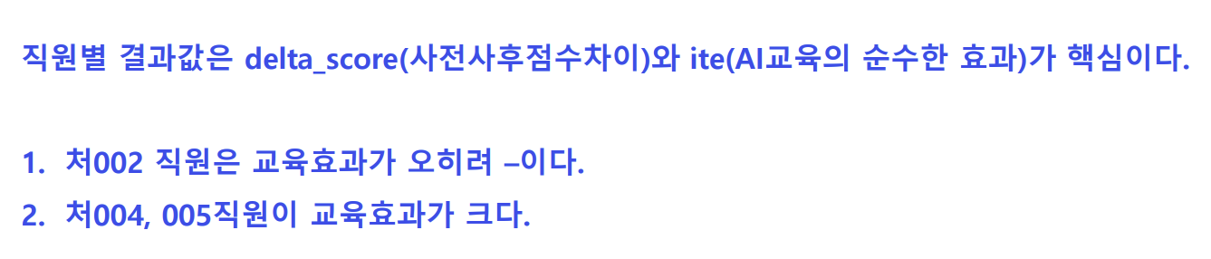
2. AI 교육의 효과 확인 – 머신러닝 – Causal ML – T-Learner

Slide 16
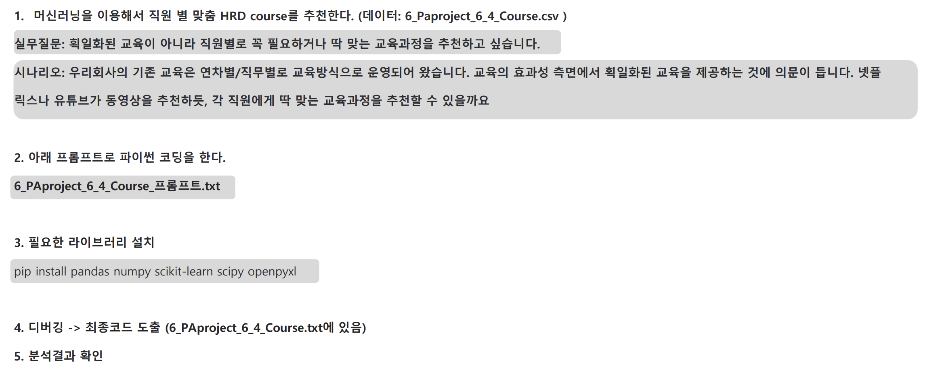
3. 직원 별 맞춤 HRD 추천 – 머신러닝 이용

Slide 17
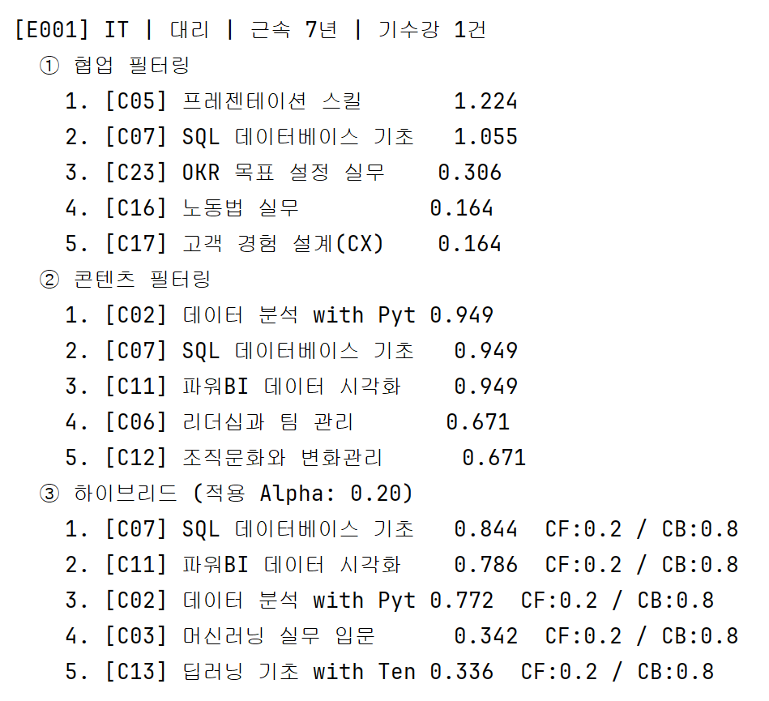
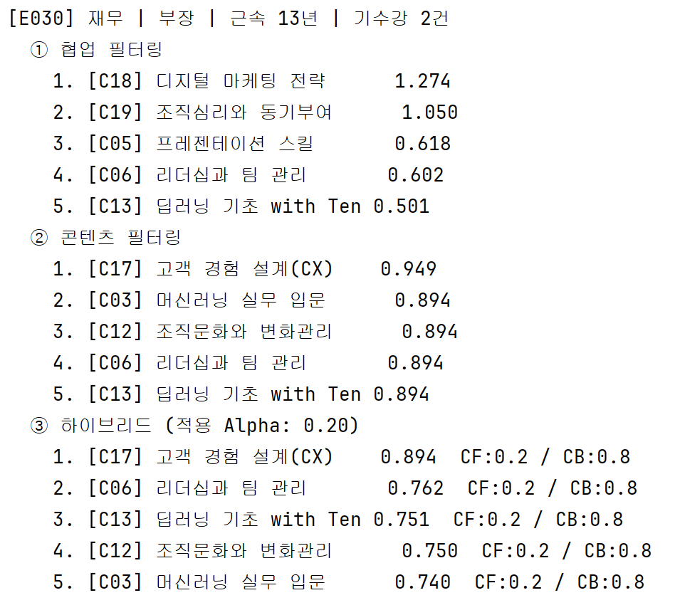
3. 직원 별 맞춤 HRD 추천 – 머신러닝 이용

Slide 18
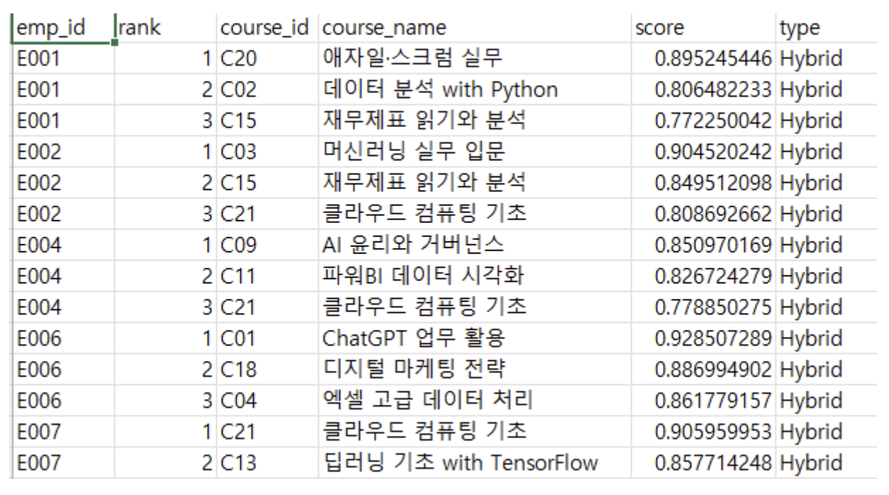
3. 직원 별 맞춤 HRD 추천 – 머신러닝 이용

Slide 19
END

